Slide 1
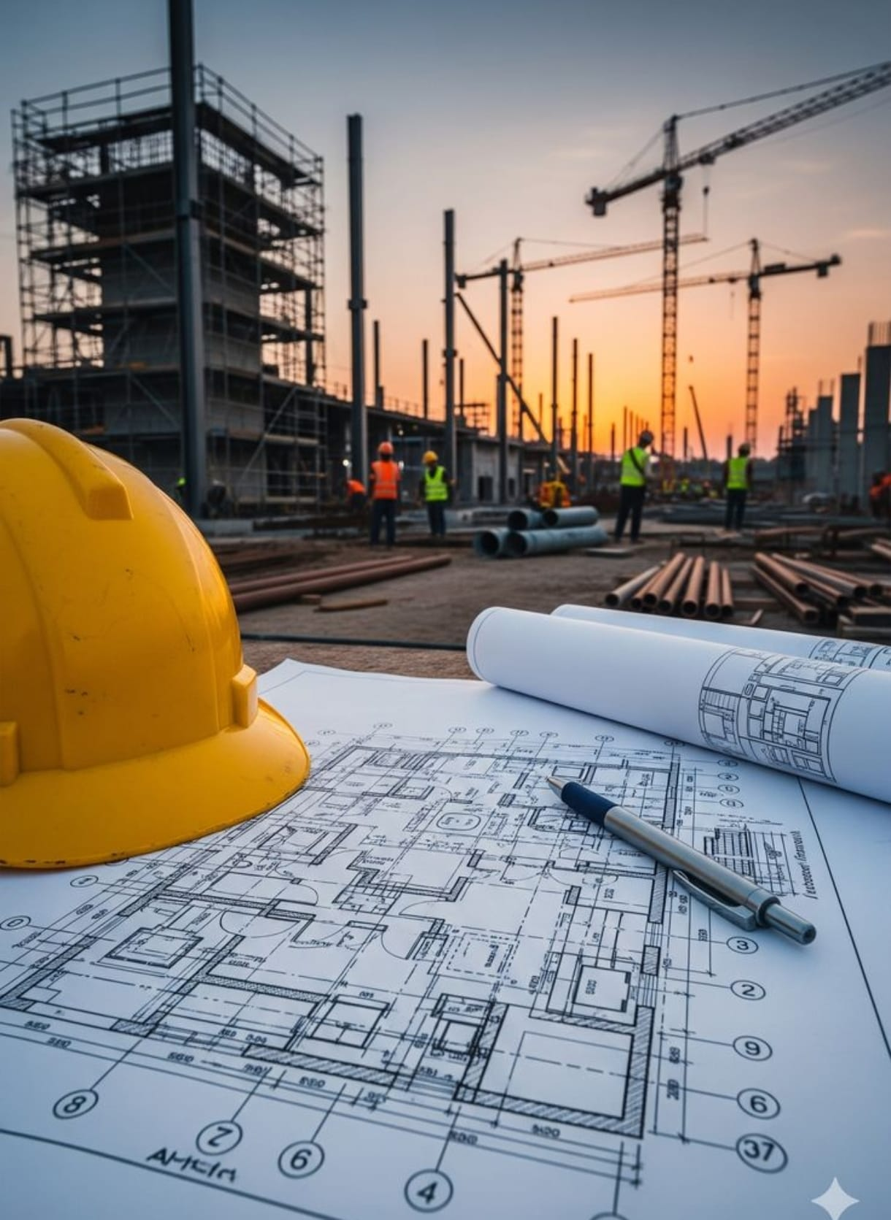

Sin trabajo pero en construcción
Diario de crecimiento,en tiempos de incertidumbre

Slide 2
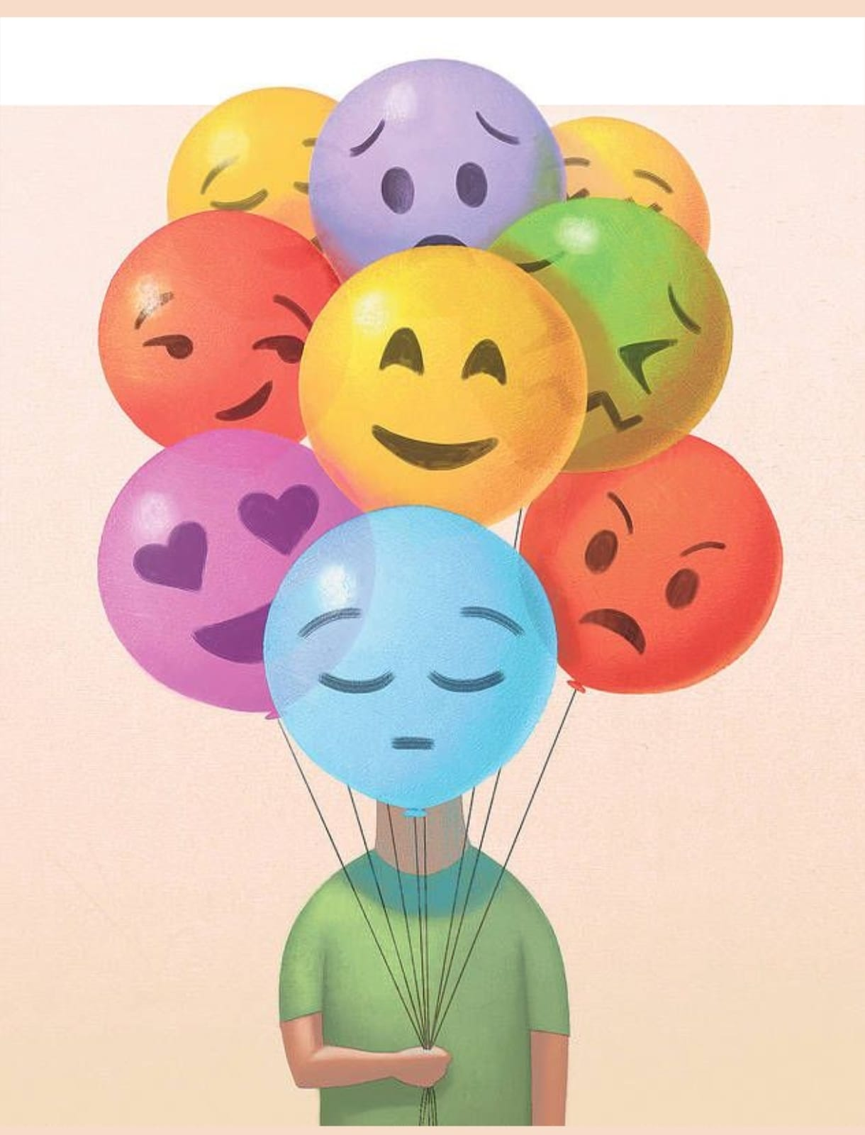
El contexto
*Etapa de desempleo
*Cambios emocionales
*Búsqueda de rumbo

Slide 3
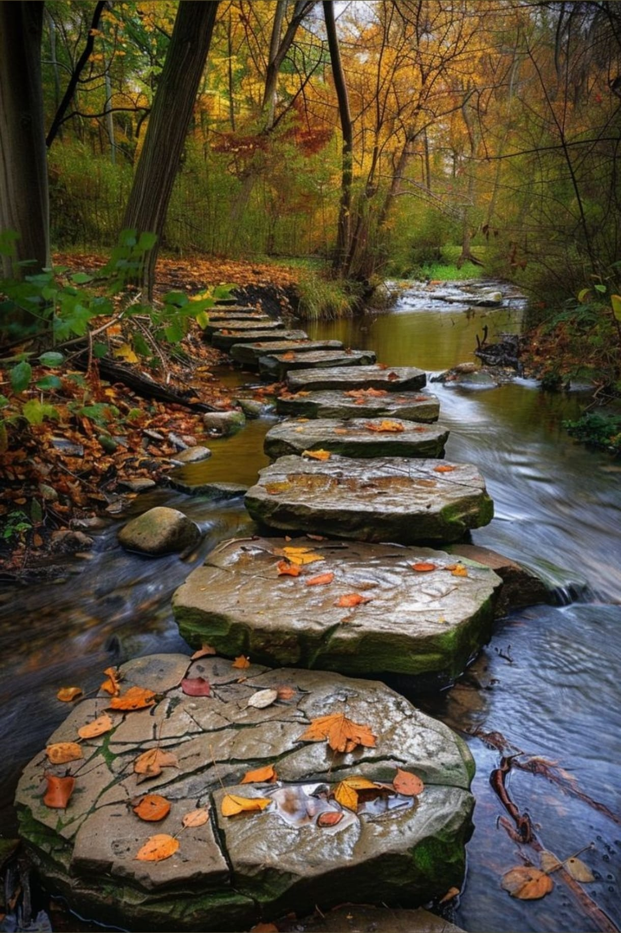
Realidad Emocional
Días buenos y días grises
Dudas y ansiedad
Comparaciones
*Días buenos y días grises
*Dudas y ansiedad
*Comparaciones inevitables

Slide 4
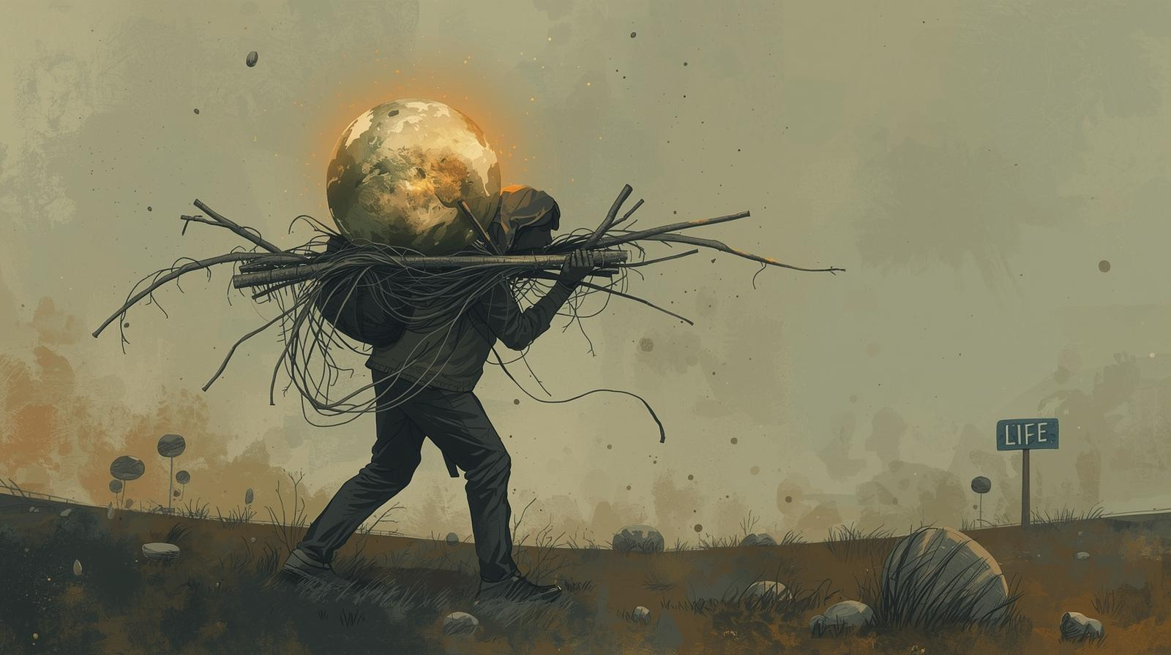

Nuevas perspectiva
*No estoy parado.
*Estoy en proceso.
*Progreso invisible.

Slide 5
Que significa avanzar ahora
Pequeños pasos
Hábitos simples
No rendirse mentalmenyte
Notes:
pequeños paso

Slide 6
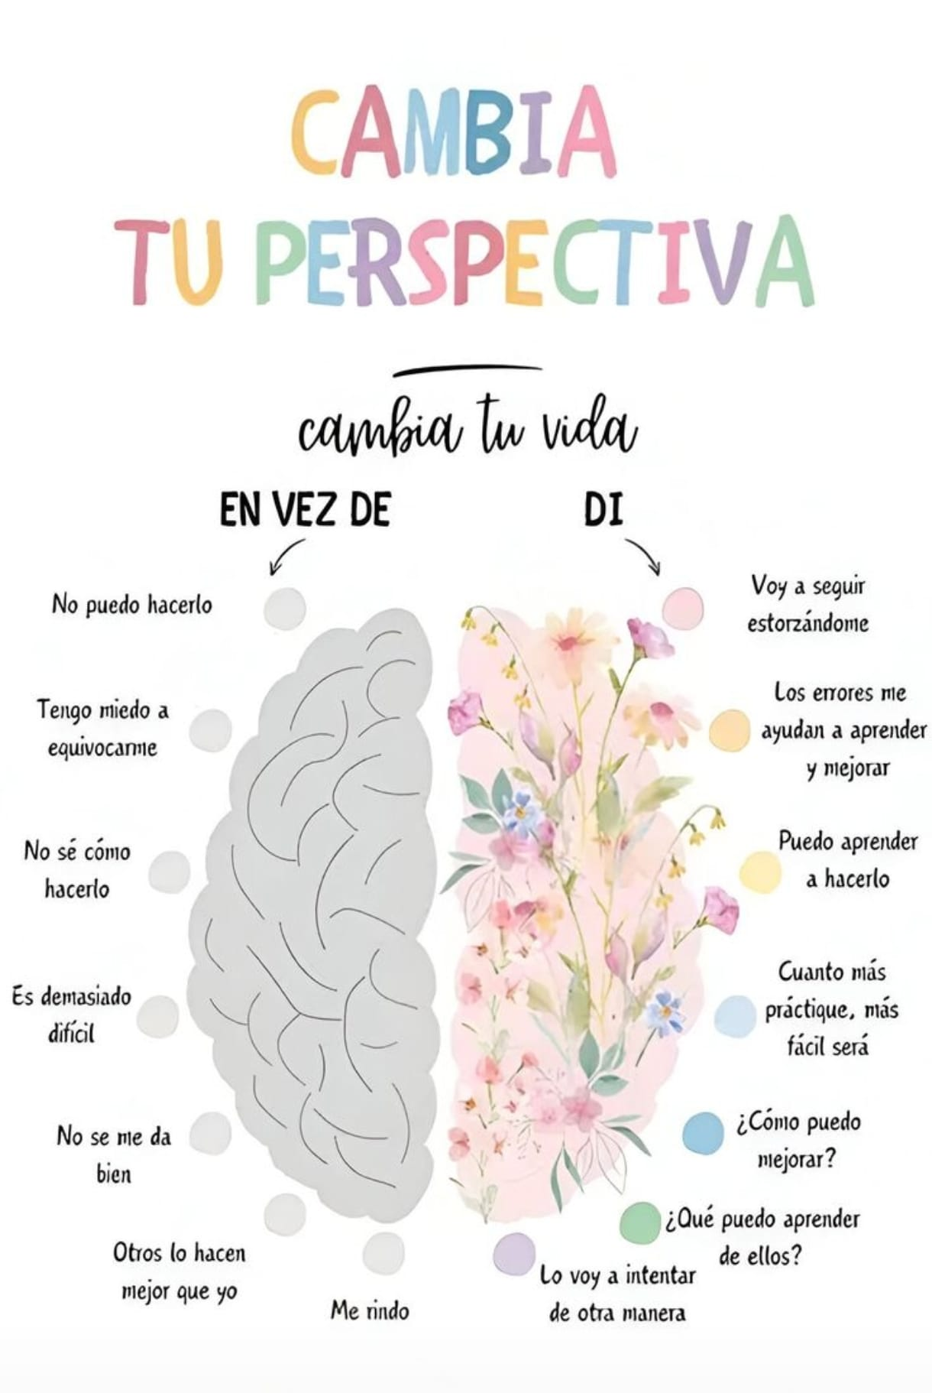
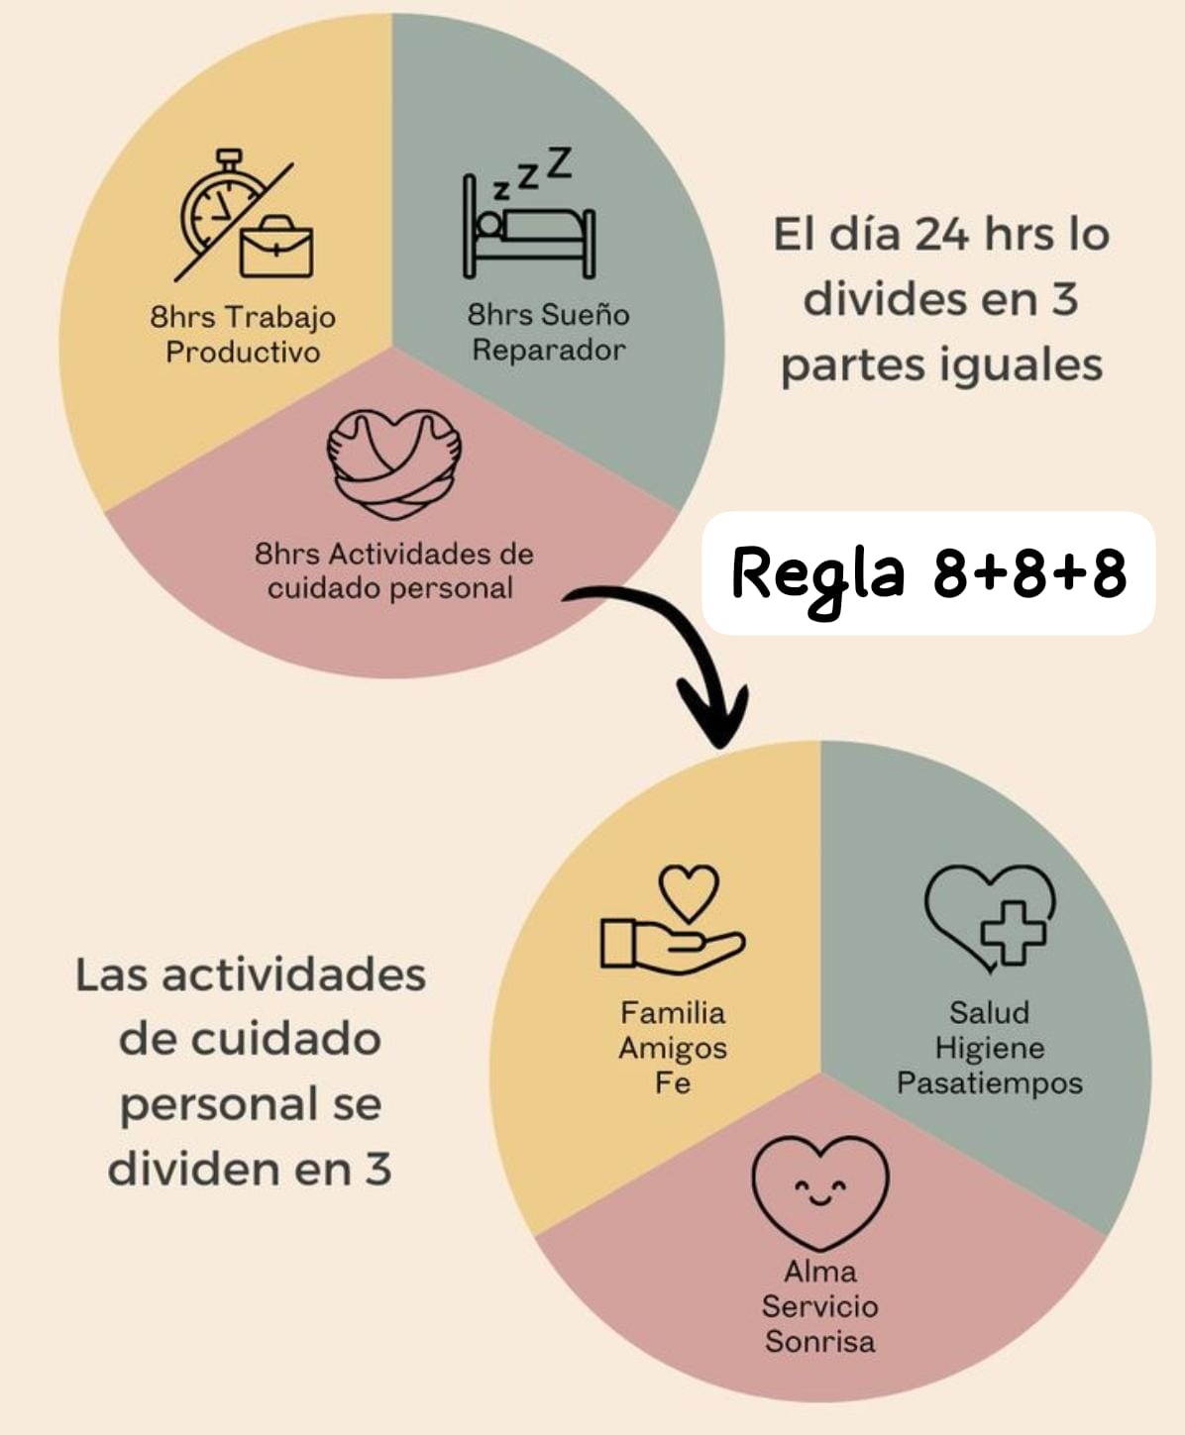
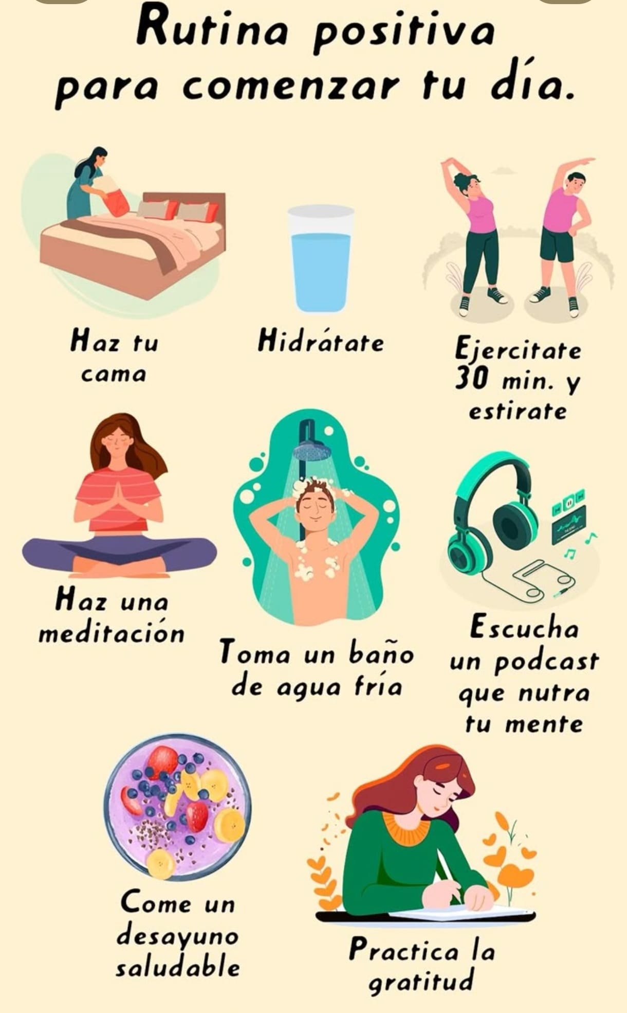
Organizar mis días
1-Rutina flexible
2-Tres tareas clave
3-Equilibrio entre buscar y vivir

Slide 7
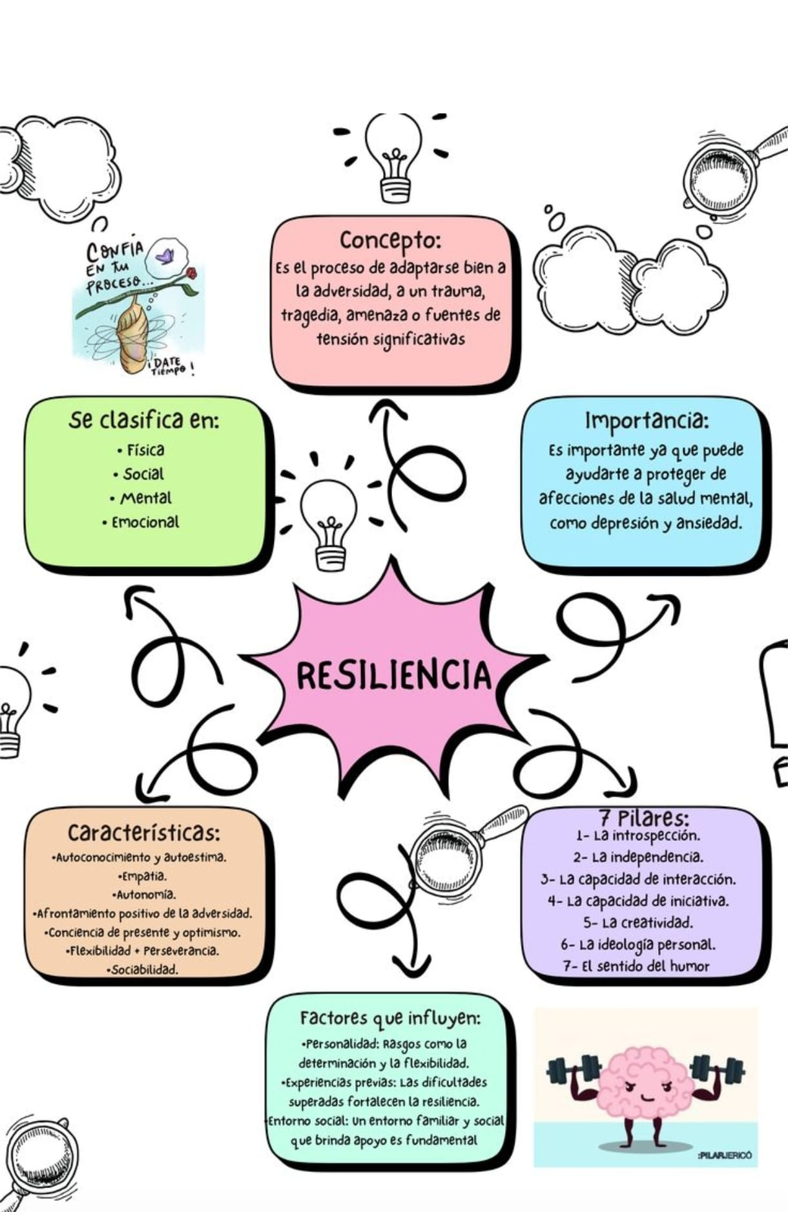
Aprendizajes
*Paciencia
*Autoconocimiento
*Resiliencia

Slide 8
Mensaje central
El desempleo es una etapa. No una identidad.

Slide 9
Propósito del blog
*Compartir el proceso
*Acompañar a otros
*Crecer Juntos
https://vm.tiktok.com/ZN9JwEktVXdve-1zd7t/
https://www.facebook.com/share/1HdmAbWfyG/
http://perdidadenlavida.com/

Slide 10
Cierre
Sigo reconstruyéndome,incluso en la incertidumbre...

